Slide 1



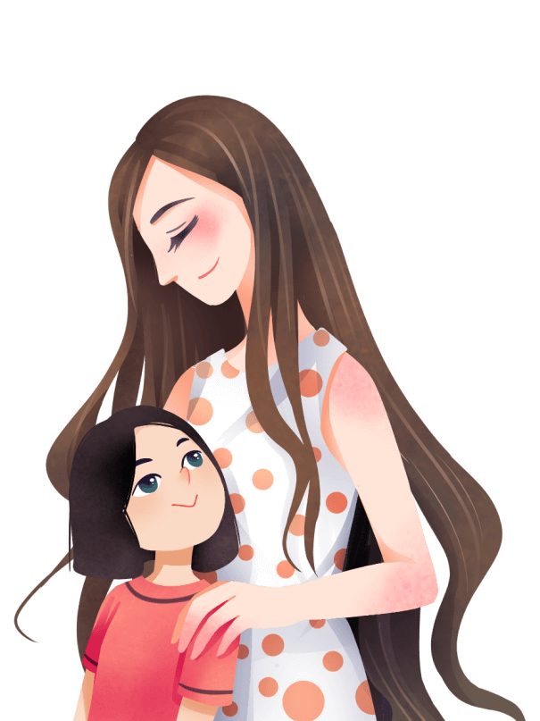








母
节
亲
邀请函
幼儿园母亲节活动邀请函

Slide 2






https://www.ypppt.com/
妈妈，是世界上最伟大的人。五月，阳光灿烂，暖风拂面，在这亲情融融的季节里，德爱幼儿园的宝贝们有很多心里话想对妈妈您说：
妈妈我爱你

Slide 3

妈妈：
您在怀我的时候，肚子成了累赘，睡觉不能翻身，走路看不清脚下。生我的时候，您大汗淋漓，拼命嘶喊经历着人生的第十二级疼痛。

Slide 4



我出生了，你一切围着我转…

Slide 5

现在：
我来到幼儿园上学了，我会快乐成长，好好长大！
Notes:
https://www.ypppt.com/

Slide 6

妈妈感谢你的付出
母亲节到了，我和老师准备了温馨的母亲节活动，请您暂时放下手上的工作，来到德爱幼儿园，让我好好感谢您，让您渡过一个难忘的母亲节！

Slide 7
节日PPT模板 http://www.ypppt.com/jieri/
20XX年5月8日-10日，幼儿园以“感恩有你”为主题举办一场母亲节活动，诚挚邀请宝宝妈妈能在百忙之中抽出时间，来见证孩子们的成长！记录宝贝们成长的印记，享受孩子感恩瞬间！
我们坚信有您的参与，活动会更精彩；有您的参与，孩子会更幸福。

Slide 8

活动具体安排
1、家长签到 14:00-14:20
2、亲子手工 14:20-15:00
3、茶歇 15:00-1 5:30
4、感恩有你 15:30-16:00
5、家长座谈会 16:00-16:30

Slide 9

活动具体安排
母亲节的今天
我们相约在幼儿园
你只负责貌美如花
剩下的感动和幸福
全都交给我们

Slide 10
温馨提示
1、活动当天，幼儿照常入园，请家长在当天下午14：00—14：20来园参加活动。
2、根据主题活动的需求，请尽量做到幼儿母亲或女性长辈参与，在活动前要与孩子沟通好，准时参加开放日活动，并能坚持到最后，但同时教育孩子要配合老师积极参与活动。
3、请提前准备一个脸盆交给班级老师（脸盆大小适中）。
4、进入班级后，请您把手机关机或调到静音状态，不要在教室内接听电话；如果要拍照，请关闭闪光灯。
5、活动人数较多，因此园内不设停车位，建议大家绿色出行。

Slide 11
期待您参加
幼儿园母亲节活动邀请函

Slide 12
更多精品PPT资源尽在—优品PPT！
www.ypppt.com
PPT模板下载：www.ypppt.com/moban/ 节日PPT模板：www.ypppt.com/jieri/
PPT背景图片：www.ypppt.com/beijing/ PPT图表下载：www.ypppt.com/tubiao/
PPT素材下载： www.ypppt.com/sucai/ PPT教程下载：www.ypppt.com/jiaocheng/
字体下载：www.ypppt.com/ziti/ 绘本故事PPT：www.ypppt.com/gushi/
PPT课件：www.ypppt.com/kejian/
Notes:
模板来自于 优品PPT https://www.ypppt.com/

